Slide 1

Komanda LIT2133421

Slide 2
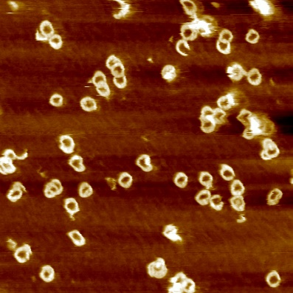
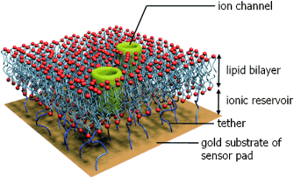
TIKSLAS iš AFM nuotraukų išskirti struktūras:
Pateikti vartotojui rastų struktūrų statistiką bei koordinates.

Slide 3
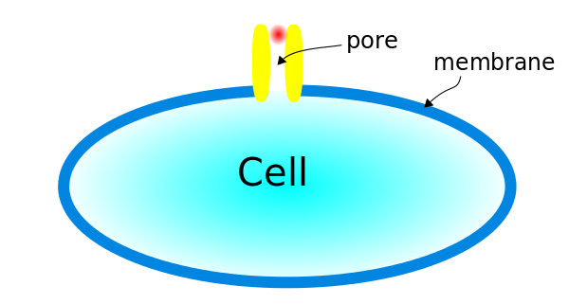
NAUDA: Pateikta statistika leidžia efektyviau priimti sprendimus kuriant jutiklius skirtus nustatyti poras formuojančių toksinus ir diagnozuoti bakterines infekcijas.

Slide 4
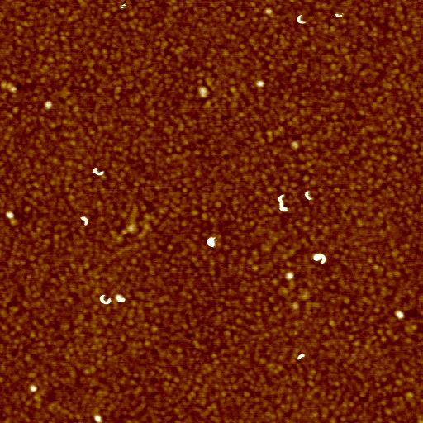
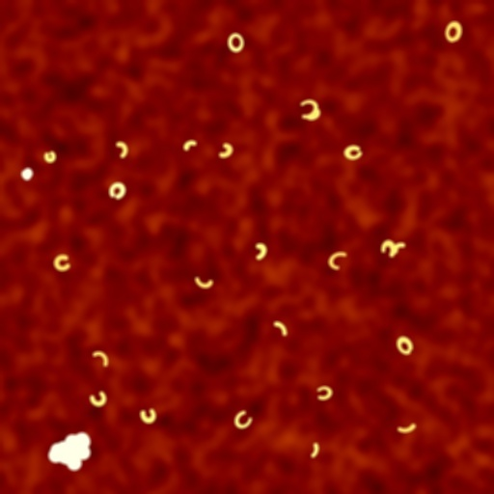
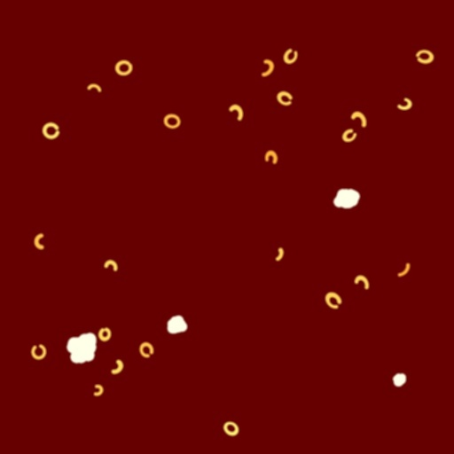
Pagrindinė PROBLEMA – nėra pakankamai duomenų AI algoritmui apmokyti
SPRENDIMAS – susintetinti reikiamą duomenų kiekį
Real data
Synthetic data with background
Synthetic data without background

Slide 6

Mūsų sukurta programa galės naudotis biologijos, chemijos bei kitų sričių mokslininkai.

Slide 7


Dabar laboratorijose AFM vaizdų analizė atrodo taip
Su mūsų programa būtų taip
Laikas
Laikas

Slide 8
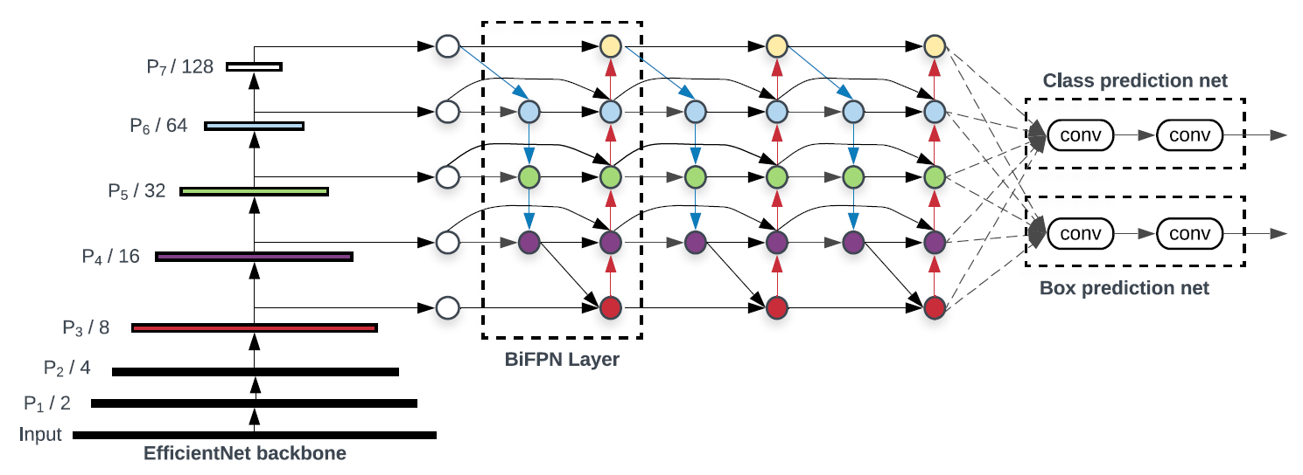
Objektų atpažinimui naudoto EfficientDet modelio architektūra

